Slide 1






TUGAS AKHIR
DASAR SISTEM KOMPUTERE
DIFTA AULYA RAHMADANTI

Slide 2

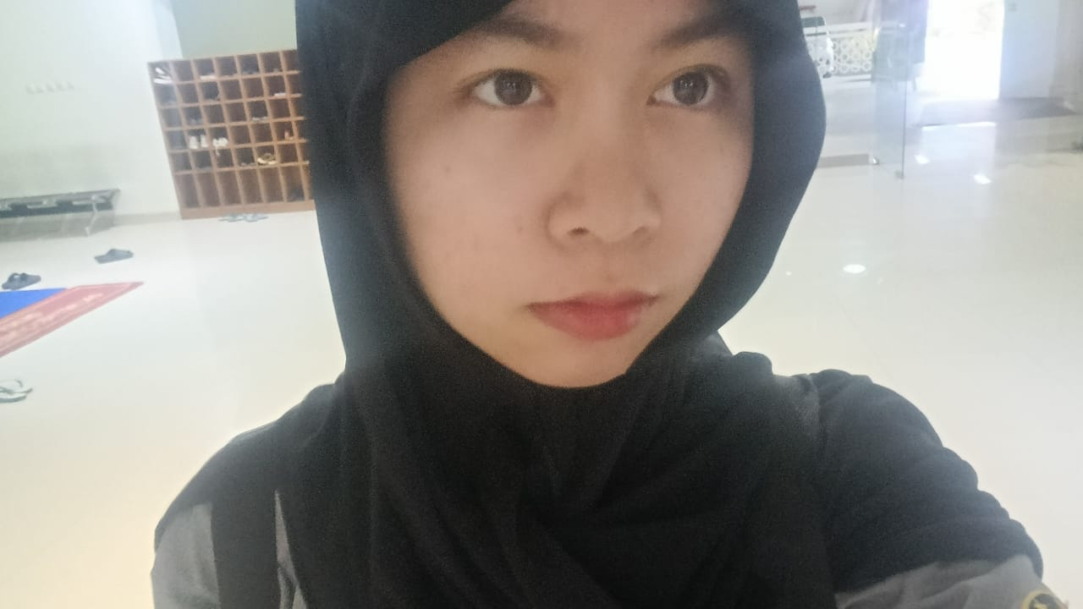


ABOUT
Difta Aulya R
ME
Nama: Difta Aulya Rahmadanti
NIM: 2400018134
Kelas: C

Slide 3
IDENTITAS PROJEK
Judul Aplikasi : Penerjemah Kode Morse
Dosen Pengampu : Ali Tarmuji, S.T, M.Cs
Mata Kuliah : Dasar Sistem Komputer
Program Studi : Informatika
Fakultas : Teknologi Industri

Slide 4
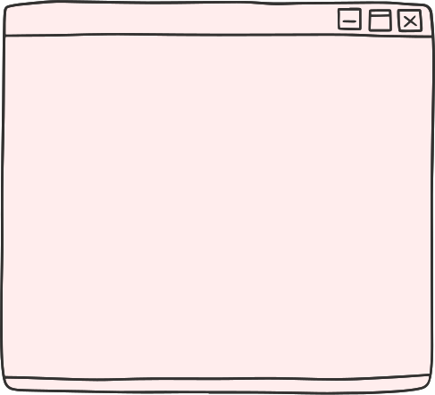

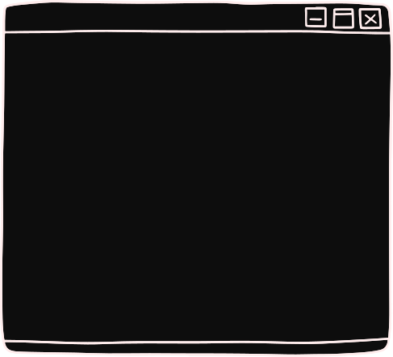
DAFTAR ISI
Deskripsi Aplikasi
Fitur dari Aplikasi
Alur Kerja Aplikasi
Desain/Rancangan Aplikasi
Kode Program
Capture UI
PROJECT NAME

Slide 5
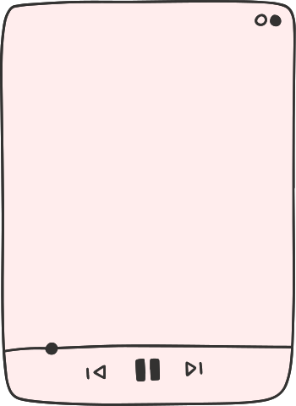
DESKRIPSI APLIKASI
Penerjemah Kode Morse adalah suatu aplikasi yang dapat mengubah teks (huruf) menjadi kode morse yang terdiri dari titik (.) dan garis (-), yang mewakili karakter-karakter tertentu. Kode morse sering digunakan dalam komunikasi darurat.
Aplikasi ini akan menampilkan kode morse dari sebuah teks (huruf) yang telah dimasukkan oleh pengguna. Aplikasi ini menggunakan bahasa pemrograman Assembly yang memiliki cakupan yang jelas dan terbatas sesuai dengan desain.

Slide 6
FITUR DARI APLIKASI
Aplikasi ini menerjemahkan teks berbasis huruf Latin ke dalam kode Morse. Aplikasi mendukung input berupa huruf kecil dan kapital. Spasi antar kata pada input teks akan diterjemahkan sebagai pemisah antar kata dalam output Morse. Ini membantu menghasilkan output Morse yang lebih terstruktur dan mudah dibaca. Namun, aplikasi ini hanya memproses karakter yang didukung (huruf Latin dan spasi). Input selain karakter yang didukung diabaikan, menjaga integritas output. Aplikasi mampu memproses teks dalam bentuk kata atau kalimat dengan beberapa kata sekaligus. Setiap kata akan diterjemahkan sesuai dengan aturan kode Morse. Pengguna hanya perlu mengetikkan teks, dan hasil terjemahan langsung ditampilkan. Aplikasi ini dirancang untuk dijalankan di emu8086.

Slide 7

ALUR KERJA
APLIKASI

Slide 8
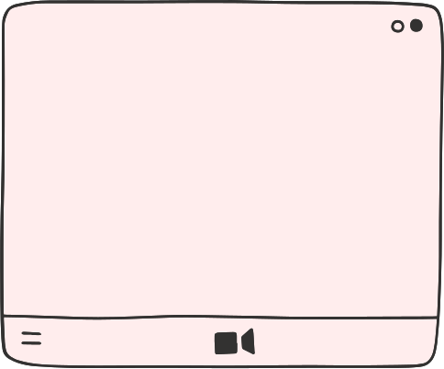
ALUR KERJA
APLIKASI
1
PROGRAM DIMULAI

Slide 9
ALUR KERJA
APLIKASI
1
2
PROGRAM DIMULAI
MENAMPILKAN PESAN UNTUK MEMASUKKAN TEKS YANG AKAN DITERJEMAHKAN.

Slide 10
ALUR KERJA
APLIKASI
1
2
3
PROGRAM DIMULAI
MENAMPILKAN PESAN UNTUK MEMASUKKAN TEKS YANG AKAN DITERJEMAHKAN.
PENGGUNA MEMASUKKAN TEKS (KOMBINASI HURUF KAPITAL, HURUF KECIL, DAN SPASI)

Slide 11
ALUR KERJA
APLIKASI
1
2
3
4
PROGRAM DIMULAI
MENAMPILKAN PESAN UNTUK MEMASUKKAN TEKS YANG AKAN DITERJEMAHKAN.
PENGGUNA MEMASUKKAN TEKS (KOMBINASI HURUF KAPITAL, HURUF KECIL, DAN SPASI)
MEMPROSES SETIAP KARAKTER DALAM TEKS SATU PER SATU MENGGUNAKAN LOOP

Slide 12
ALUR KERJA
APLIKASI
1
2
3
4
PROGRAM DIMULAI
MENAMPILKAN PESAN UNTUK MEMASUKKAN TEKS YANG AKAN DITERJEMAHKAN.
PENGGUNA MEMASUKKAN TEKS (KOMBINASI HURUF KAPITAL, HURUF KECIL, DAN SPASI)
MEMPROSES SETIAP KARAKTER DALAM TEKS SATU PER SATU MENGGUNAKAN LOOP
5
MENAMPILKAN HASIL TERJEMAHAN BERUPA KODE MORSE DI LAYAR.

Slide 13
ALUR KERJA
APLIKASI
1
2
3
4
PROGRAM DIMULAI
MENAMPILKAN PESAN UNTUK MEMASUKKAN TEKS YANG AKAN DITERJEMAHKAN.
PENGGUNA MEMASUKKAN TEKS (KOMBINASI HURUF KAPITAL, HURUF KECIL, DAN SPASI)
MEMPROSES SETIAP KARAKTER DALAM TEKS SATU PER SATU MENGGUNAKAN LOOP
5
6
MENAMPILKAN HASIL TERJEMAHAN BERUPA KODE MORSE DI LAYAR.
MENGAKHIRI PROGRAM

Slide 14

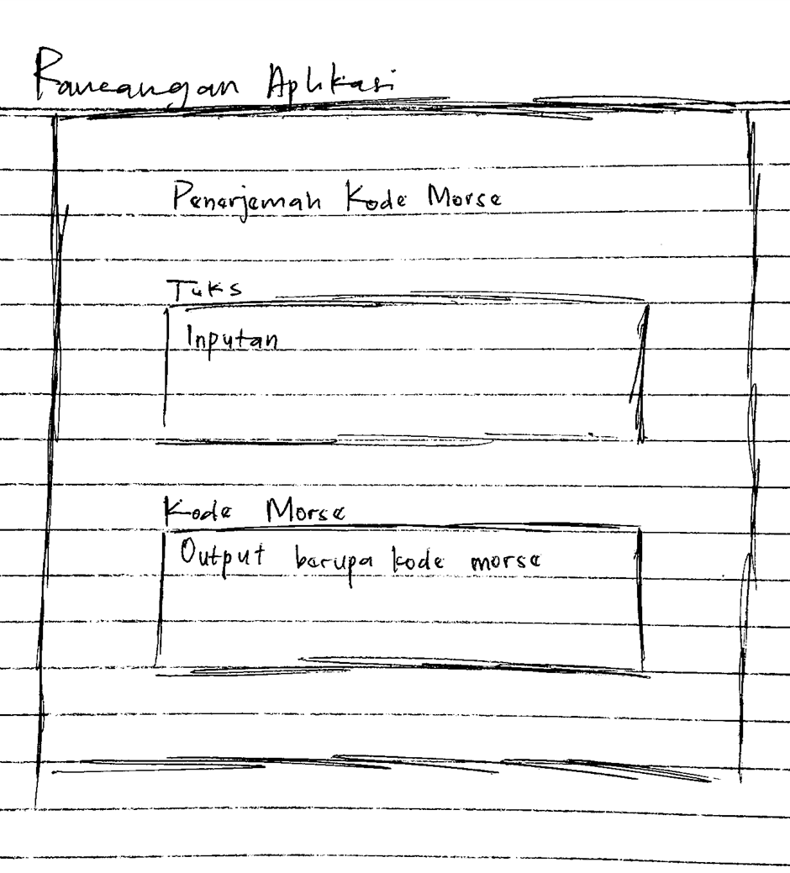
DESAIN/
RANCANGAN

Slide 15

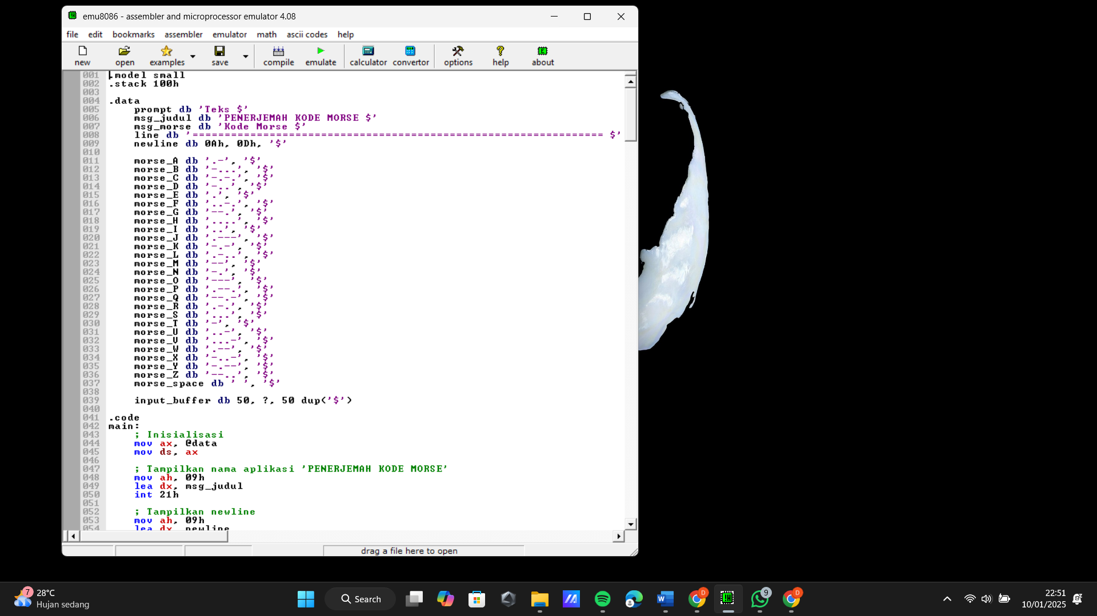
KODE PROGRAM

Slide 16
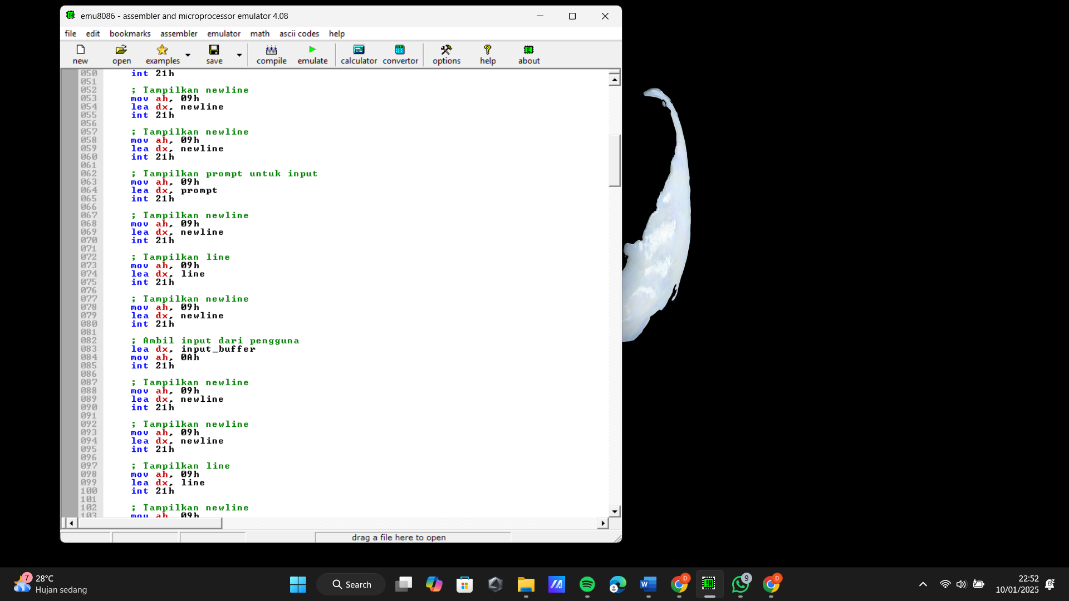
KODE PROGRAM

Slide 17
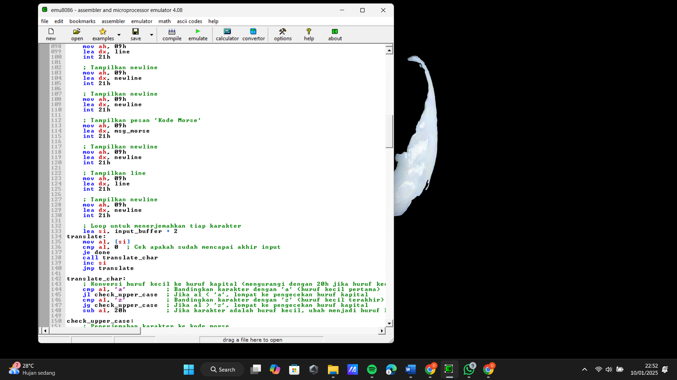
KODE PROGRAM

Slide 18
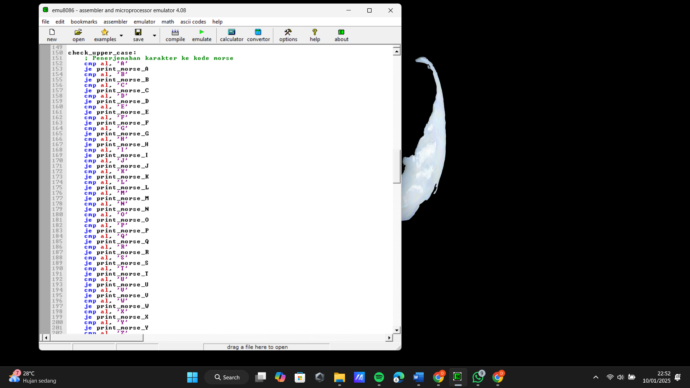
KODE PROGRAM

Slide 19
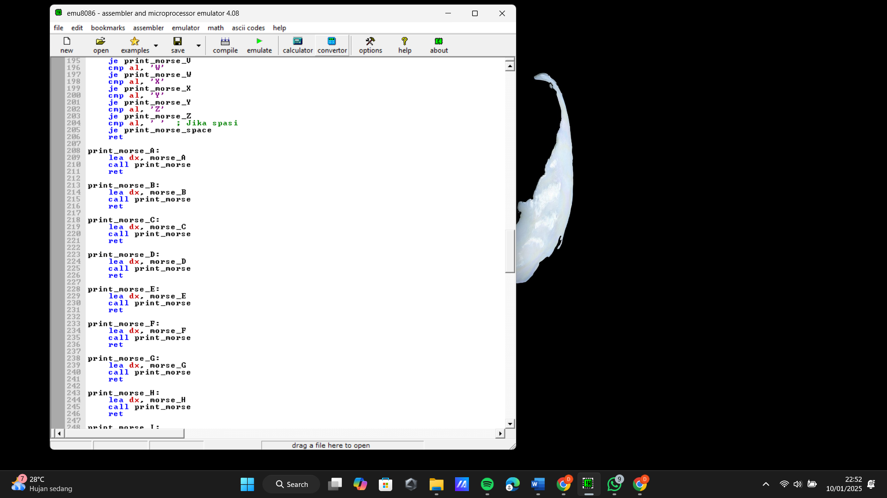
KODE PROGRAM

Slide 20
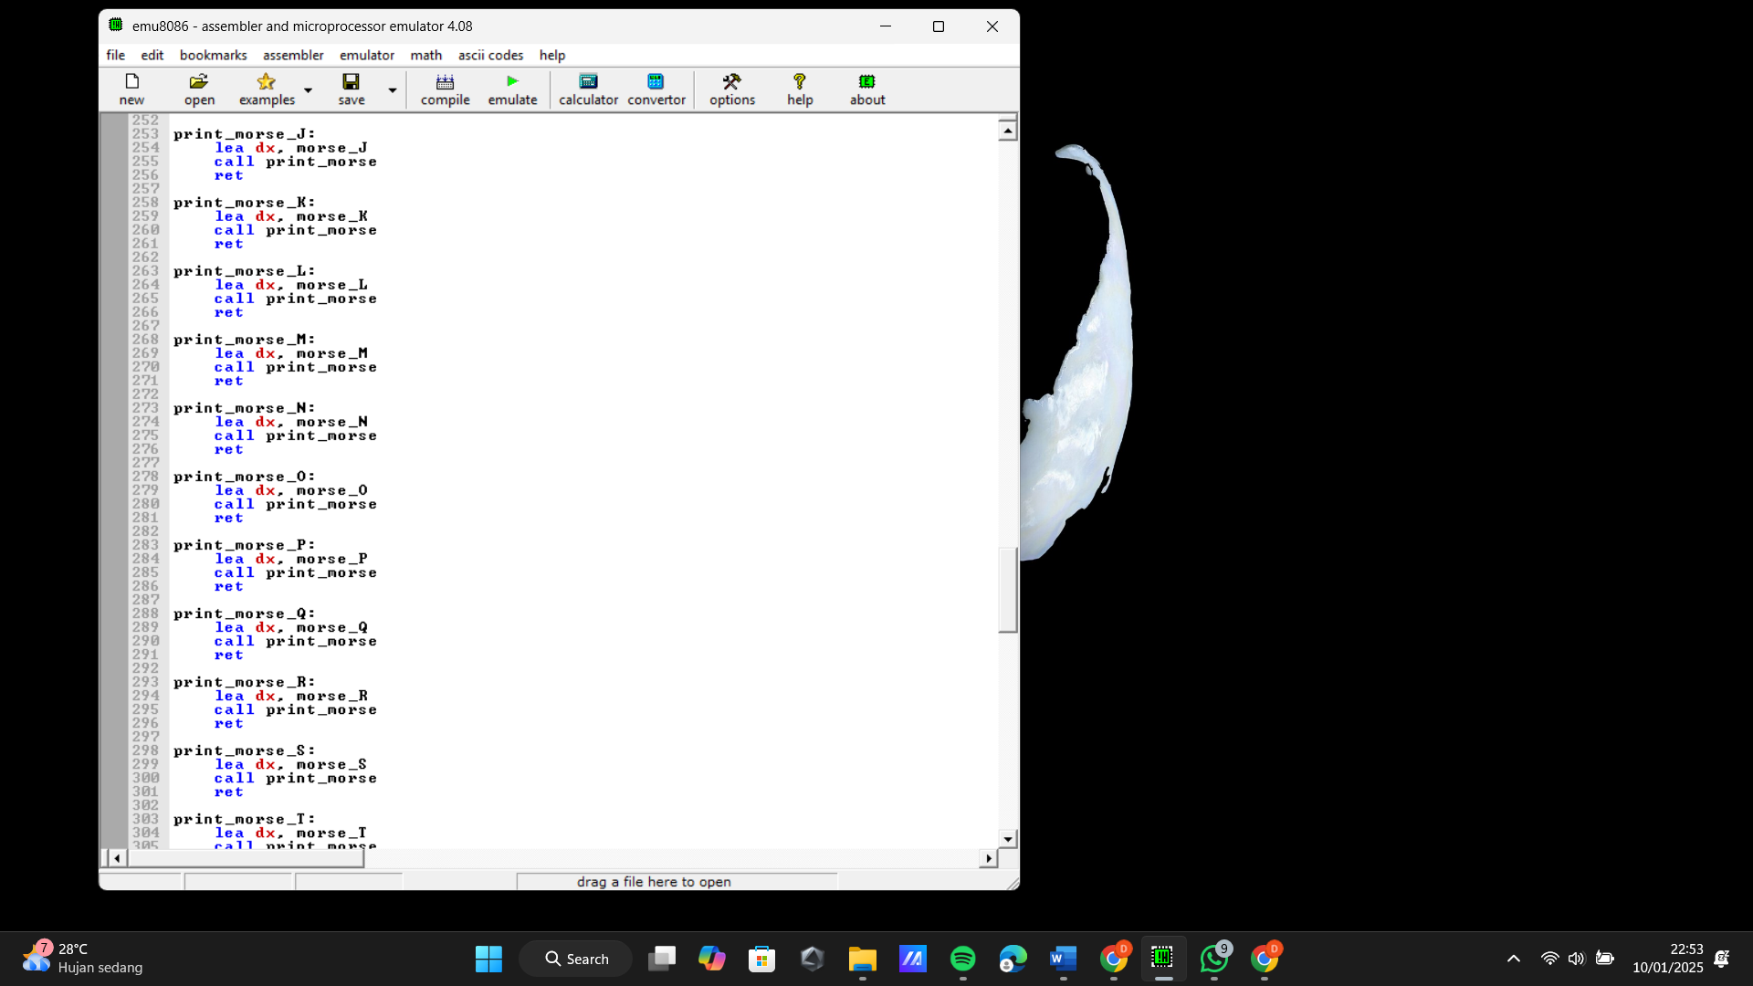
KODE PROGRAM

Slide 21
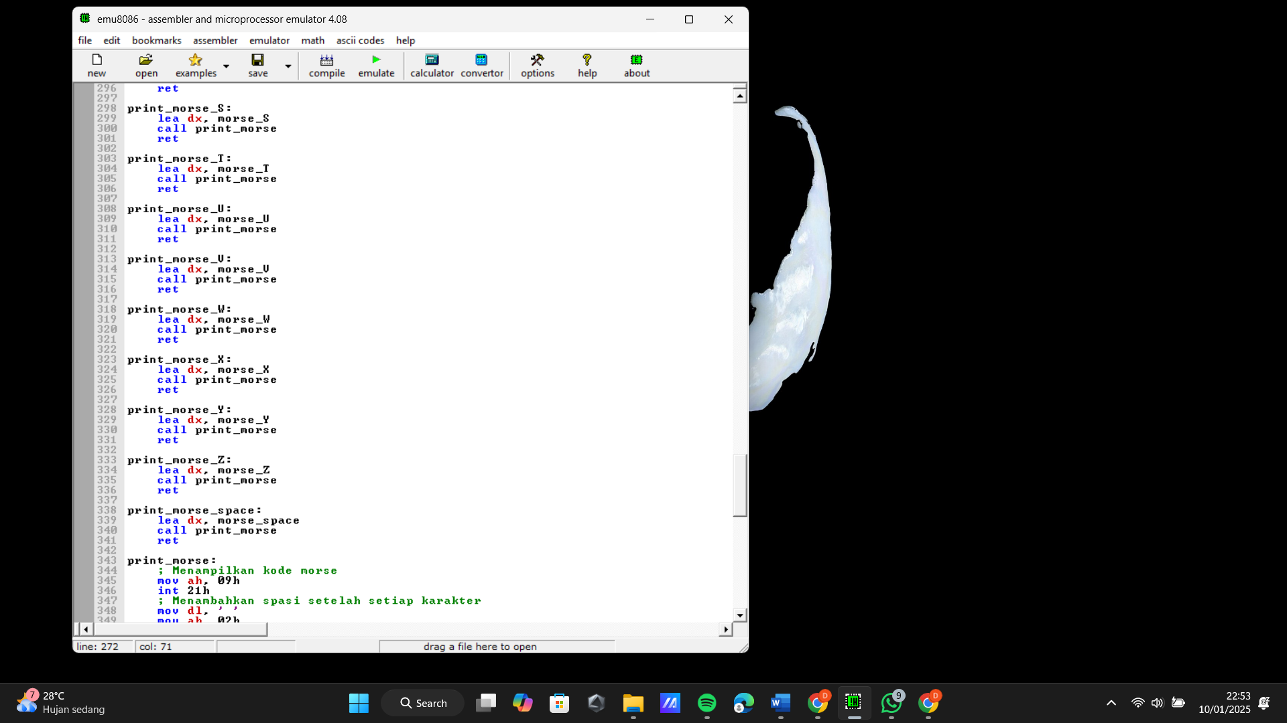
KODE PROGRAM

Slide 22
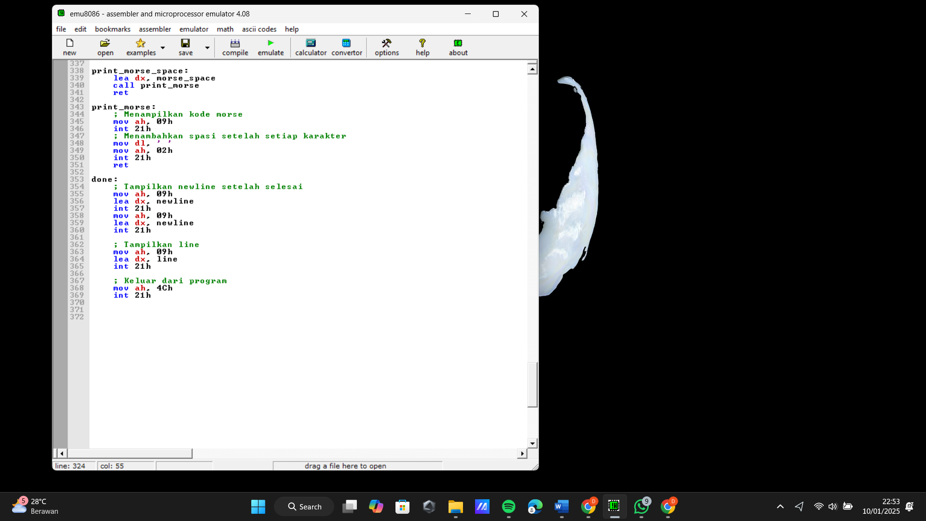
KODE PROGRAM

Slide 23
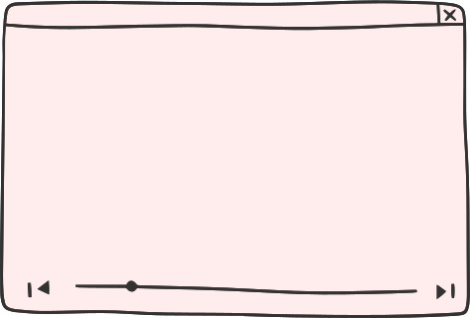
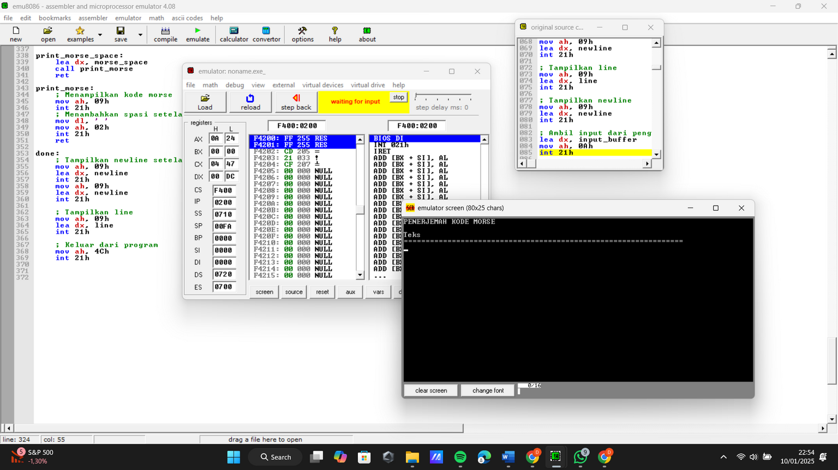
PROGRAM DIJALANKAN DAN MENAMPILKAN PROMPT
CAPTURE
UI

Slide 24
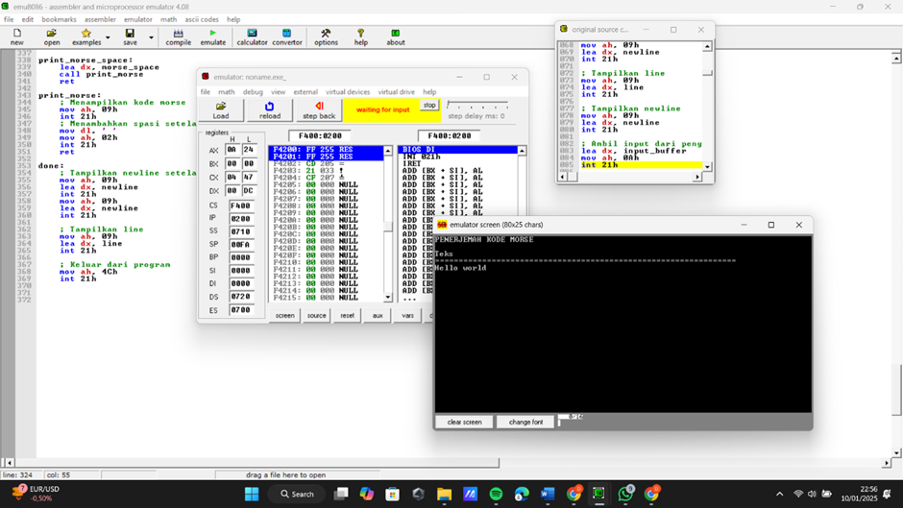
PENGGUNA MEMASUKKAN INPUT
CAPTURE
UI

Slide 25
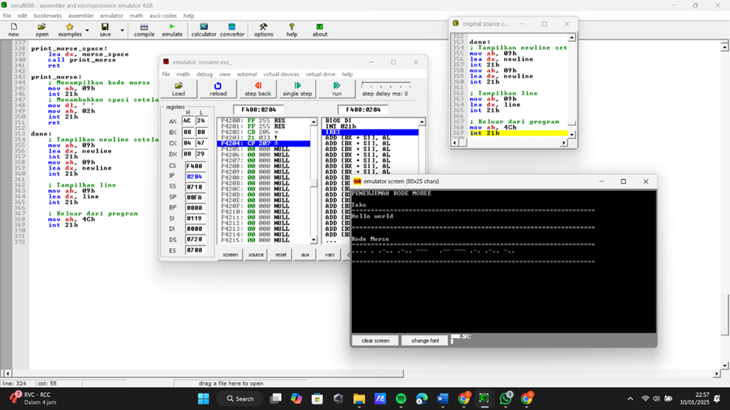
PROGRAM MEMBERIKAN OUTPUT BERUPA KODE MORSE
CAPTURE
UI

Slide 26

TERIMAKASIH
https://github.com/k17diftaulya/Program-Aplikasi-Penerjemah-Kode-Morse

